Slide 1
ЦЕНТР НАУКОВО-ТЕХНІЧНОЇ, ДИТЯЧОЇ ТА ЮНАЦЬКОЇ ТВОРЧОСТІ
РАХІВСЬКОЇ МІСЬКОЇ РАДИ
Всеукраїнський інтерактивний конкурс «МАН-Юніор Дослідник
Номінація «Еколог-Технік, 2024 р»
Тема наукового проекту
“СУЧАСНІ ТЕХНОЛОГІЇ ВІДНОВЛЕННЯ ЛІСІВ НА ЛІСОРУБНИХ ПЛОЩАХ”
Автор проекту:
Бурмиляк Дарина Михайлівна,
вихованка гуртка “ Юні екологи ”
ЦНТДЮТ Рахівської міської ради
Керівник гуртків:
ЦНТДЮТ Рахівської міської ради
Шмиг Василь Васильович.
Рахів – 2024 р.

Slide 2
Мета дослідження:
ВСТУП
полягає в розроблені сучасних технологій відновлення лісів та їх запровадження в лісовому господарстві гірської Рахівщини.
визначити періоди заготівлі лісового насіння з біологічно-стійких деревних порід та умови їх зберігання, розробити та застосувати у власній експериментально-дослідній діяльності основні кроки посадки лісової розсади на лісо-зрубній площі, створити необхідні методи догляду за лісовою розсадою протягом літнього періоду.
Основні завдання:

Slide 3
Об’єкт дослідження:
сучасні технології відновлення лісів на лісо-зрубних площах.
заготівля та зберігання лісового насіння, метод вирощування лісової розсади та основні кроки посадки їх на лісо-зрубних площах.
Предмет дослідження:

Slide 4
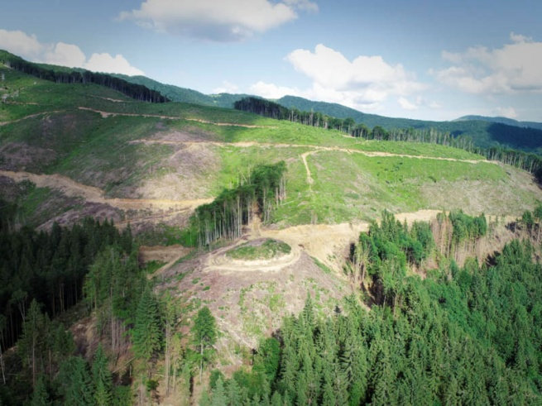
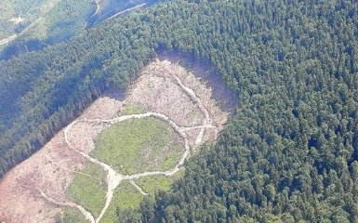
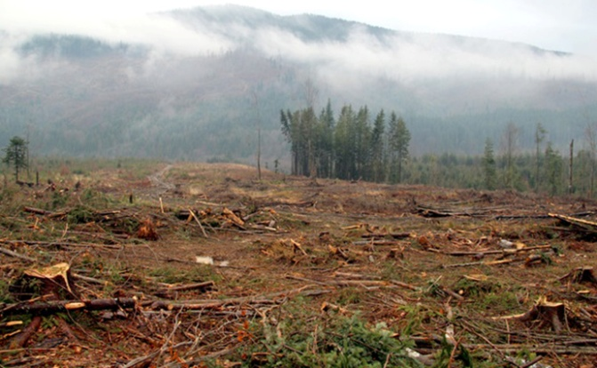
Перед відновленням молодого лісу на лісорубній площі, спершу потрібно:
ТЕОРЕТИЧНА ЧАСТИНА
1. Провести детальний огляд її поверхні.
2. Визначити експозицію гірського схилу та висоту над рівнем моря.
3. Визначити склад ґрунтів, їх структуру та зволоженість.

Slide 5
Експозиція гірського схилу та висотний пояс, значно впливають на процес відновлення майбутнього лісу.
Тому, правильний підбір лісової розсади до експозиції гірського схилу та висотного поясу, дасть змогу більш правильно відновити молодий ліс на лісо-зрубній площі штучним методом.
Експозиція гірського схилу
Висота над рівнем моря | Південний | Західний | Північний | Східний
400-600 | Бук, граб береза, вільха, дуб | Бук, дуб, береза, сосна, дуб | Бук, граб, сосна, явір, ялиця | Бук, береза, явір, ялиця
600-900 | Бук, явір, ялиця, береза | Бук, явір, клен, ялиця | Бук, явір, ялиця, ялина карпатська, береза | Бук, явір, ясень, смерека, ялиця карпатська
900-1200 | Бук, явір, береза, ясень, клен | Бук, береза, явір, ясень, смерека, ялиця | Явір, ясень, ялиця, ялина карпатська | Явір, клен, ясень, ялиця, ялина. карпатська
1200-1500 | Явір, ясень, смерека, ялиця | Явір, ясень, смерека, ялиця. | Явір, ялиця, смерека. | Явір, ялиця, смерека
1500-1800 | Явір, ялиця, ялина | Явір, ялиця карпатська | Ялиця, ялина карпатська | Ялиця, ялиця карпатська

Slide 6
Вирощування лісової розсади розпочинається саме із заготівлі лісового насіння, якого проводять осінню й частково зимою (вересень-грудень), при сонячні погоді.
№ п/п | Деревні породи | Типи ґрунтів
1. | Бук лісовий | Суглинисті, світло-сірі та сірі.
2. | Смерека карпатська | Суглинкові та супіскові, бурі лісові.
3. | Сосна | Піщані, сірі лісові та бурі лісові.
4. | Ялина | Дренованим кислим, супіщаним та суглинистим.
5. | Явір звичайний | Глейові та супіщані.
6. | Ясень | Сірі лісові та бурі лісові.
7. | Граб звичайний | Сірі лісів, бурі лісові та супіщані.
При заготівлі лісового насіння, потрібно звертати увагу на:
- розміщення дерева на експозиції гірського схилу та висотного поясу,
- їхній вік та внутрішній і зовнішній стан,
- їхню стійкість проти шкідників, хвороби та природних стихій.

Slide 7
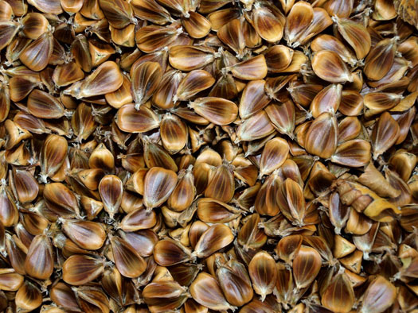
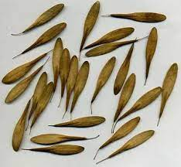
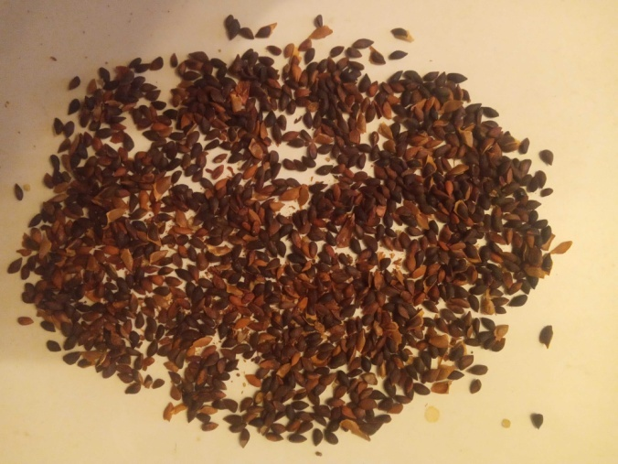
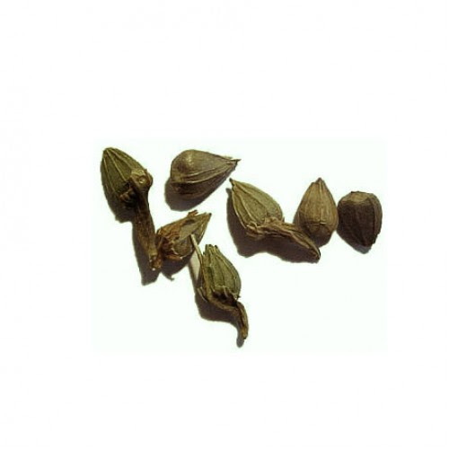
Для правильного зберігання лісового насіння створюють спеціальне приміщення, якого розділяють на чотири і більше камер.
- в першій – зберігають насіння сосни,
- в другій – зберігають насіння смереки та ялини,
- в третій – зберігають насіння явора та ясеня,
- в третій – зберігають насіння бука лісового.
Ясень
Бук лісовий
Граб звичайний
Смерека

Slide 8
Насіння бука лісового, смереки, ялиці та явору були висаджені в кінці березня, під відкритим небо, на спеціально об-лаштованій ділянці, яка була розміщена на висоті 500 м н. р. м.
Посів лісового насіння на спеціальній дослідній ділянці відбувся
27 березня 2023 року.
Перші паростки почали проявлятися через:
16 днів –
смерека,
17 днів –
ялиця,
- 20 днів – бук лісовий,
20 днів –
явір.
Станом на 10 травня 2023 року, виросло:
95 шт. –
бука лісового,
93 шт. –
смереки,
96 шт. –
ялиці,
92 шт. –
явору,

Slide 9
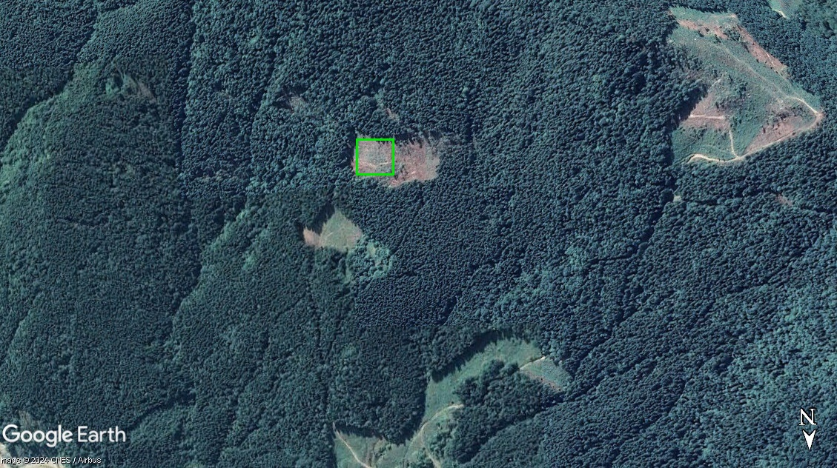
Лісо-зрубна площа на якій проводилася спеціальна експериментально-дослідна діяльність становила 100Х100 м, була розміщена в басейні Великого потоку, на висоті 600 м н. р. м (урочище Коргидьнка).
Процес відновлення лісів розпочався 25 квітня та тривав три дні.

Slide 10
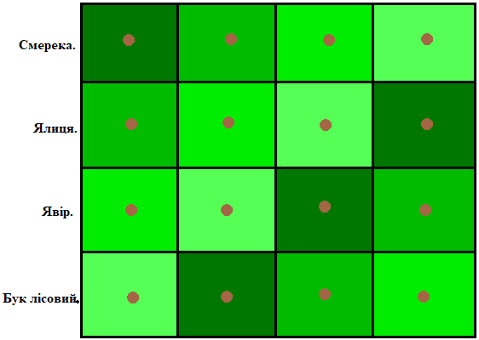
Перший крок – визначення чисельності деревних порід на лісорубній ділянці.
Із 1000 штук лісової розсади, було висаджено:
250 шт. – смереки,
250 шт. – ялиці,
200 шт. – бука лісового,
200 шт. – явору.
Таким чином, майбутній лісовий масив буде мішаним, в якому 60% переважатимуть хвойні дерева.
Другий крок – посадка лісової розсади в шахматному порядку.
Листяні дерева найбільше висаджують по окраїнам площі, а хвойні в середині.
Це пояснюється тим, що бук та явір – теплолюбні дерева, їм потрібно більше сонячного тепла та світла.

Slide 11
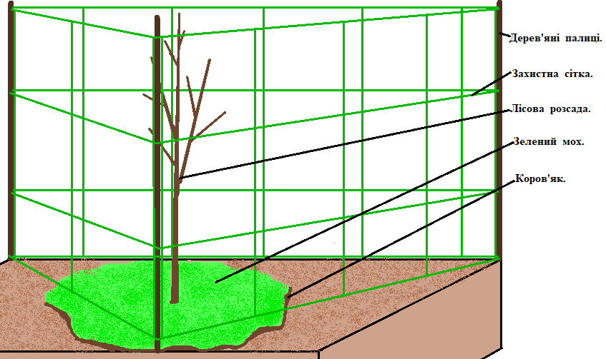
Третій крок – захист для деревної рослини від шкідників та сонячних опіків.
З трьох сторін, на відстані 10 см, загостреними кінцями в землю стромляють по три тонкі палиці навколо кожної лісової розсади та обводять пластиковою сіткою, яка захищатиме від вітру та диких тварин.
На об-ведення кожної лісової розсади потрібно 30-40 см сітки, а на 1000 – 300-350м. 1 рулон (50м) такої сітки коштує в середньому 45 гр., за 350 м потрібно витратити – 315 гр.
Четвертий крок – удобрення та профілактика ґрунту.
Рецепт приготування мінеральної речовини такий: на 10 л води додають 4 л коров’яку, 1,5 л дерев’яної золи та 1 л вапна і все це перемішуємо до утворення однорідної маси, якою відразу поливають ґрунт навколо лісової розсади.
На одну лісову розсаду потрібно не більше 0,2 л (200 міліграм) розчину, а на 1000 штук – 200 л.
Тому, на поливання лісової розсади потрібно не менше 2 дня (на 1 день припадає 500 шт. лісової розсади).

Slide 12
ВИСНОВКИ
Отже, процес відновлення молодих лісів бере свій початок від заготівлі лісового насіння, їх зберігання в спеціальному приміщені, при спеціальних умовах та отримання з них молодої лісової розсади. Для отримання лісової розсади біологічно та природо-кліматичного стійкості, потрібно дотриматися основних технологій заготівлі лісового насіння та вирощування лісової розсади.

Slide 13
СПИСОК ВИКОРИСТАНИХ ДЖЕРЕЛ
Айзенберг М.М., Каганер М.С. Гідролого-гідрографічна вивченість селевих явищ на Україні // Селеві потоки на території України. М., 2000.
Василевський Г.А. Водні багатства Карпат. – Ужгород: Карпати, 2003.
Генсірук С. А. "Ліси України" / Наук. тов. ім. Шевченка, Укр ДЛТУ. - Львів, 2002.

